Slide 1
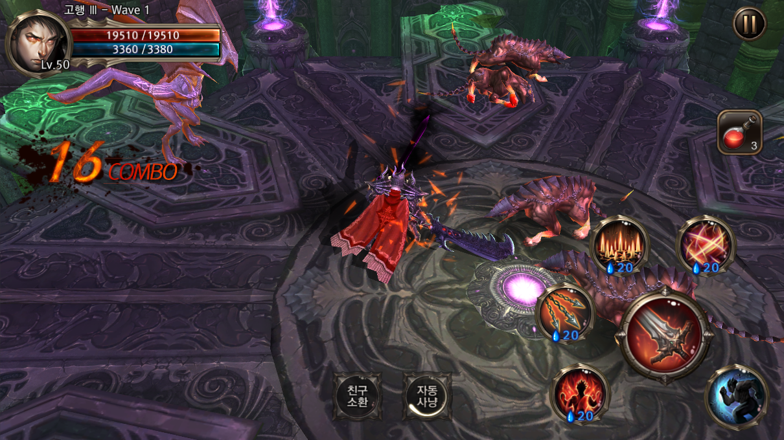
1,234
+150
+120
+120

Slide 2
+150
1,234

Slide 3
1,234
LEVELUP
49
+150
+120
+120

Slide 4
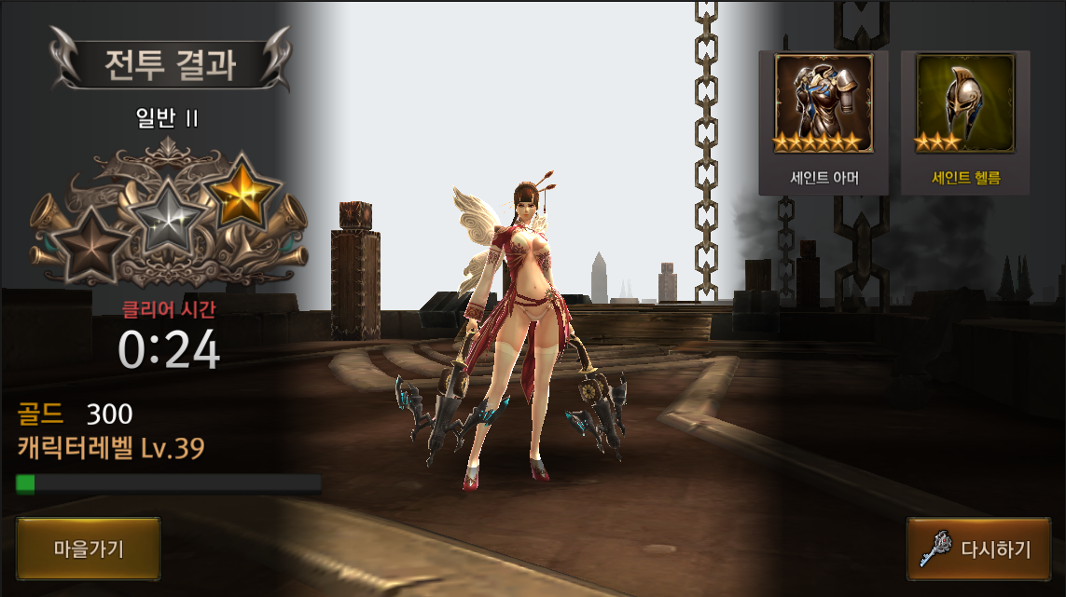
LEVELUP
49
진행시간
열 쇠
체 력
공격력
방어력
30 >
12,345 >
12,345 >
12,345 >
40 +10
12,345 +123
12,345 +123
12,345 +123
12345 / 23456

